Slide 1
Interferencia de la industria tabacalera durante la Covid-19: Aproximación Global & Regional
Daniel Dorado
Director Internacional y para América Latina de Políticas Públicas y de la Campaña de Tabaco
Corporate Accountability
  + Presentación pedagógica, sin fin comercial.

Slide 2
Declaración y quiénes somos
Declaro que ni yo, ni la organización a la que pertenezco, recibimos ningún tipo de contribución o ayuda financiera de otra índole de la industria tabacalera, ya sea directa o indirectamente. Afirmamos no tener afiliación alguna a la industria tabacalera.
Corporate Accountability es una organización no gubernamental, con más de 40 años de experiencia, que impide que las empresas transnacionales destruyan nuestras vidas, nuestra democracia y nuestro planeta. Lideramos una campaña global para asegurarnos de que esas empresas respondan por sus acciones y para ayudar a construir un futuro justo para todos.

Slide 3
Contexto y contenido
2020-2022
1. Interferencia Industria Tabacalera en tiempos de Covid-19
2. Reacciones: Gobiernos & Sociedad Civil
3. Lecciones aprendidas & oportunidades: Una mirada hacia la COP10
  Fuentes:
  https://www.who.int/
  https://noalainterferenciatabacalera.com/

Slide 4
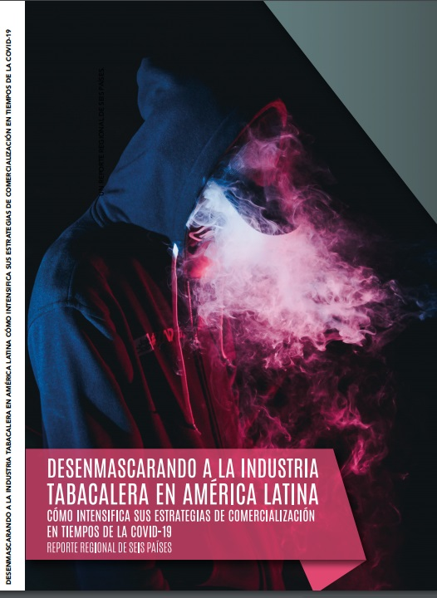
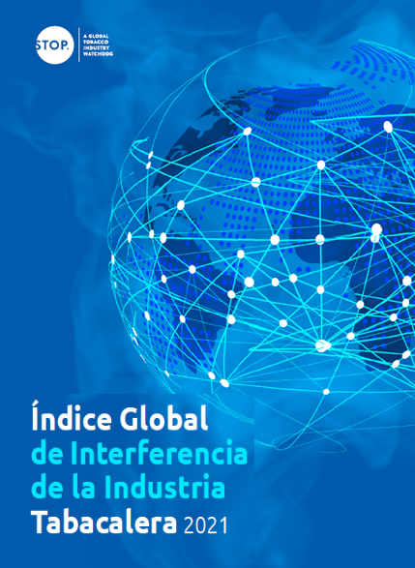
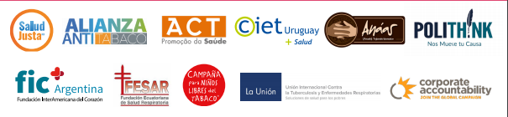
1. Interferencia Industria Tabacalera en tiempos de Covid-19
Fuente:
https://saludjusta.mx/wp-content/uploads/Reporte-Regional-Desenmascarando-a-la-IT-en-AL.pdf
Fuente:
http://ggtc.demofort.com/
Fuente:
https://noalainterferenciatabacalera.com/

Slide 5
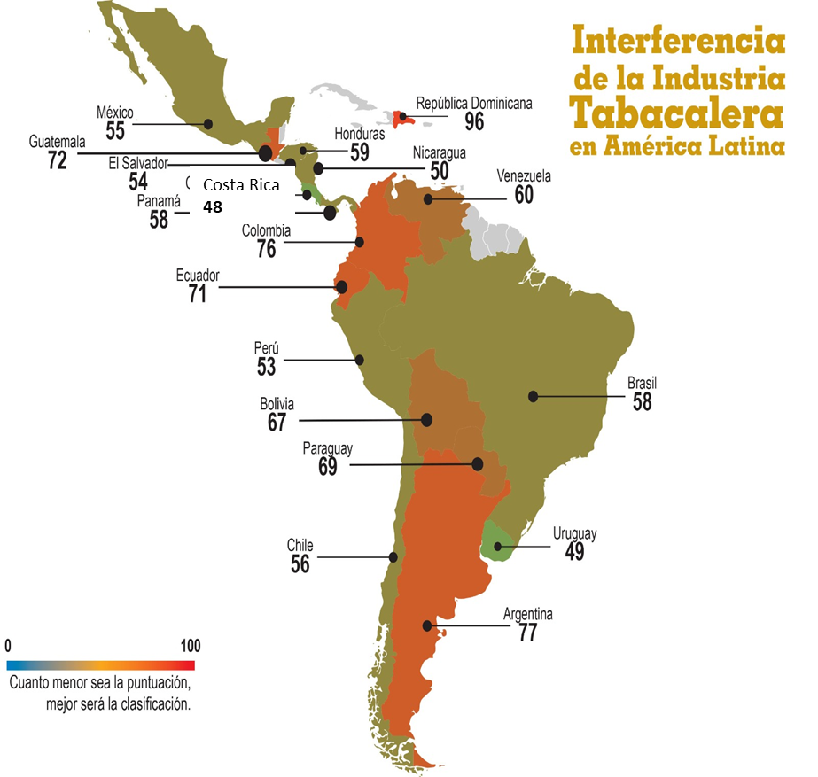
1. Interferencia Industria Tabacalera en tiempos de Covid-19
1. Responsabilidad social corporativa
2. “Productos novedosos y emergentes”
“Estrategia de transformación”
Fuente:
https://noalainterferenciatabacalera.com/

Slide 6
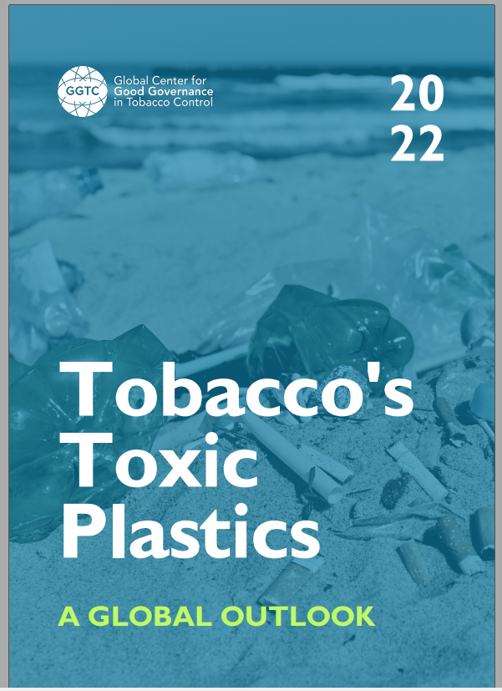
1. Interferencia Industria Tabacalera en tiempos de Covid-19
1. Responsabilidad social corporativa: Medio Ambiente
Fuente:
https://ggtc.world/library/tobaccos-toxic-plastics-a-global-outlook
https://twitter.com/antonioguterres/status/1537794079718887424?s=21&t=VVJyQIoSlDt_TJrfVKcpWg
https://www.corporateaccountability.org/blog/two-deadly-industries-one-bold-solution-holding-polluting-corporations-and-the-tobacco-industry-liable/

Slide 7
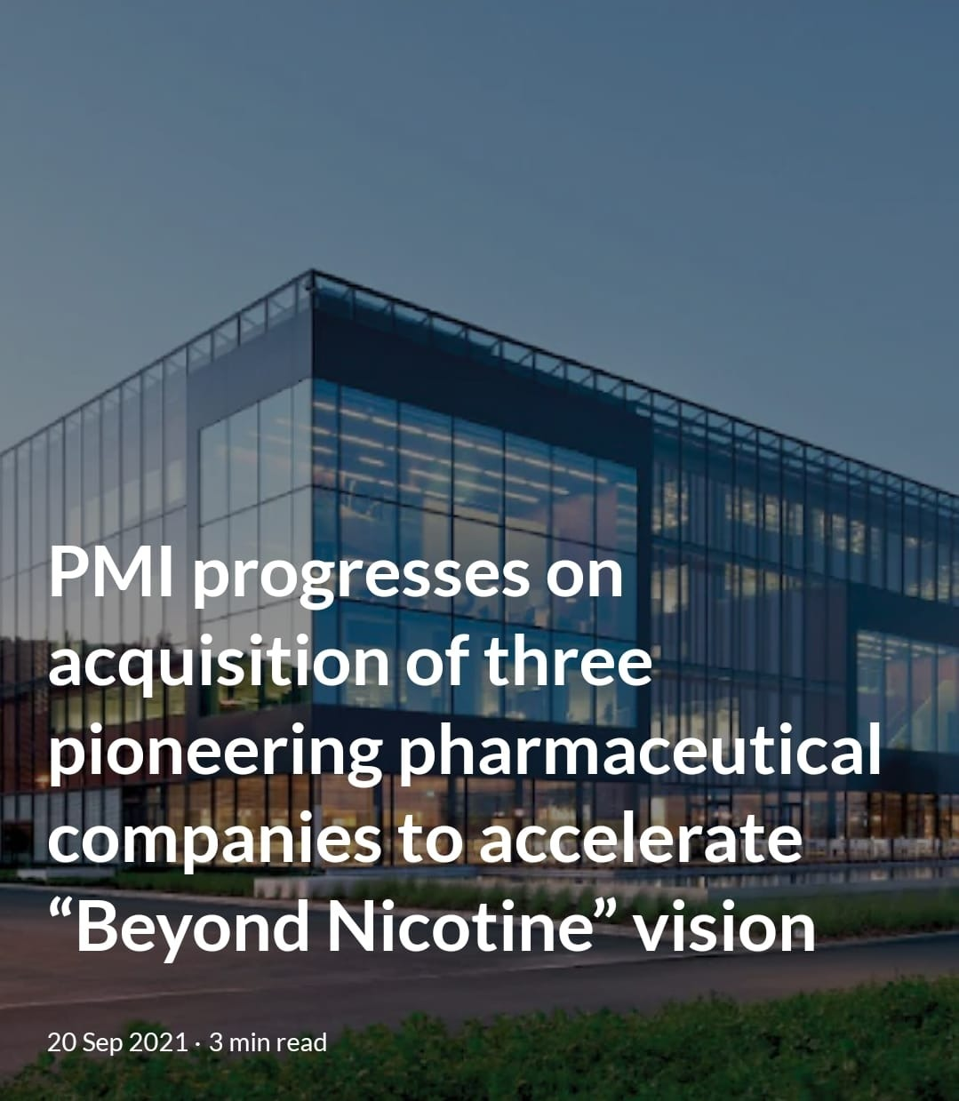

1. Interferencia Industria Tabacalera en tiempos de Covid-19
1. Responsabilidad social corporativa: Inversiones en compañías farmacéutica, financiamiento estudios COVID-19 y apoyos a través de fundaciones
Fuente:
https://www.pmi.com/media-center/news/pmi-progresses-on-acquisition-of-three-pioneering-pharmaceutical-companies-to-accelerate-beyond-nicotine-vision
https://tobaccotactics.org/wiki/foundation-for-a-smoke-free-world/
https://globalnews.ca/news/8689655/medicago-covid19-vaccine-who-rejection/
https://apps.who.int/gb/inb/pdf_files/inb1/A_INB1_12-en.pdf
Fuente:
https://www.pmi.com/media-center/news/pmi-progresses-on-acquisition-of-three-pioneering-pharmaceutical-companies-to-accelerate-beyond-nicotine-vision

Slide 8
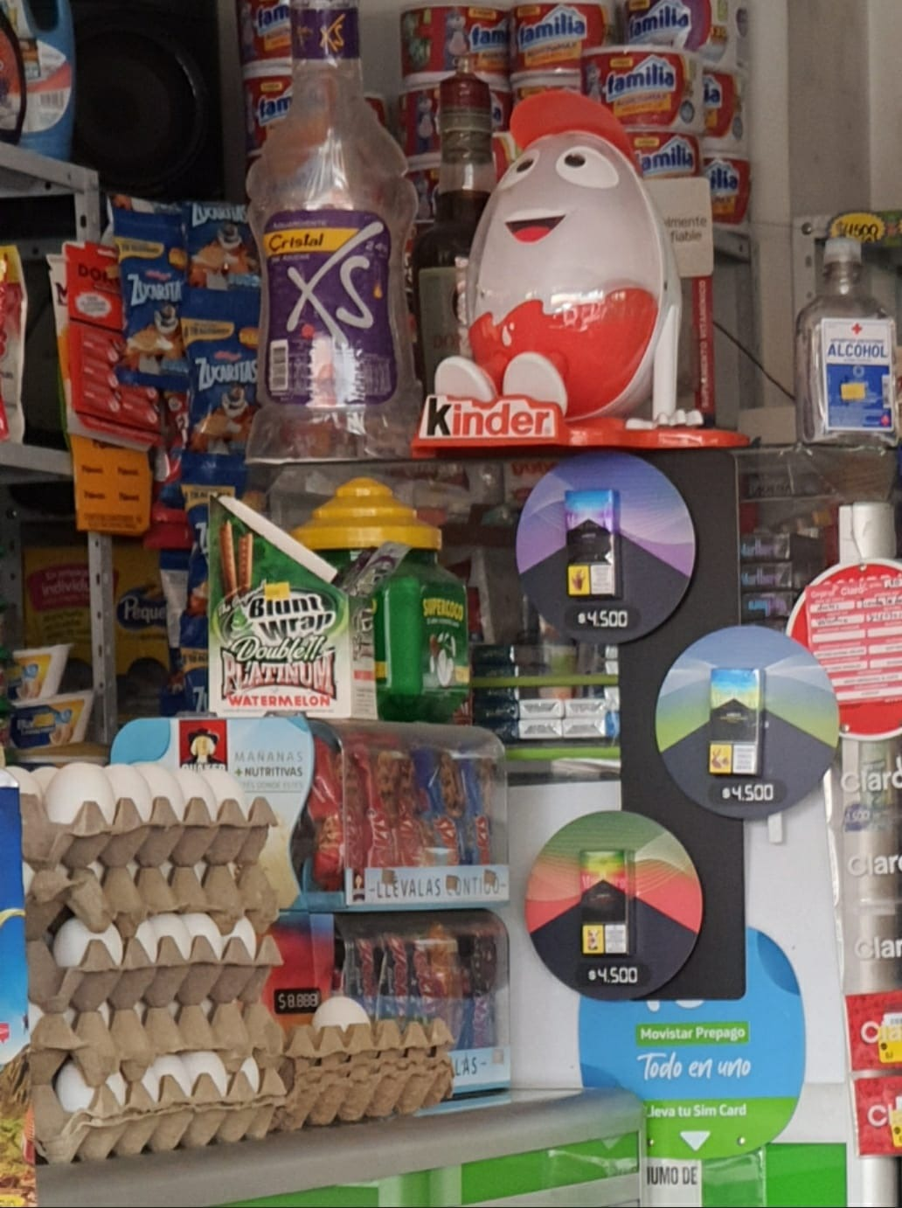
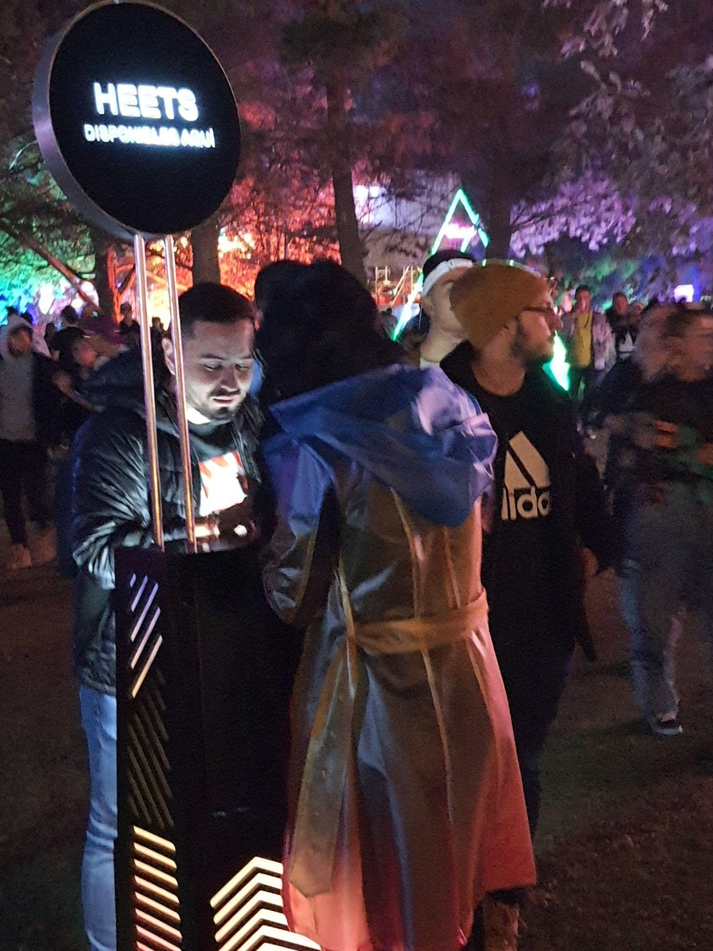
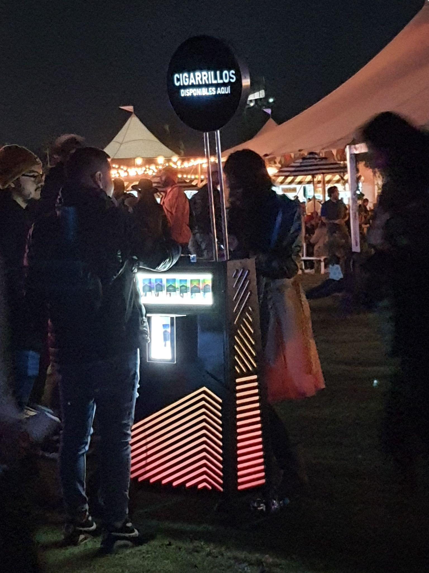
1. Interferencia Industria Tabacalera en tiempos de Covid-19
2. “Productos novedosos y emergentes”: Desconocimiento marcos regulatorios PPP
  Stand de IQOS en Centro Comercial Unicentro – Bogotá-Colombia. Tomada el 29 de Octubre de 2021. Corporate Accountability & Educar Consumidores
  CAMPAÑA “BIG TOBACCO
  TINY TARGETS”: Reporte
  Colombia, 2022
  Festival Stereo Picninc 2022, Bogotá Colombia. Tomada el 26 de Marzo de 2022. Corporate Accountability & Educar Consumidores

Slide 9
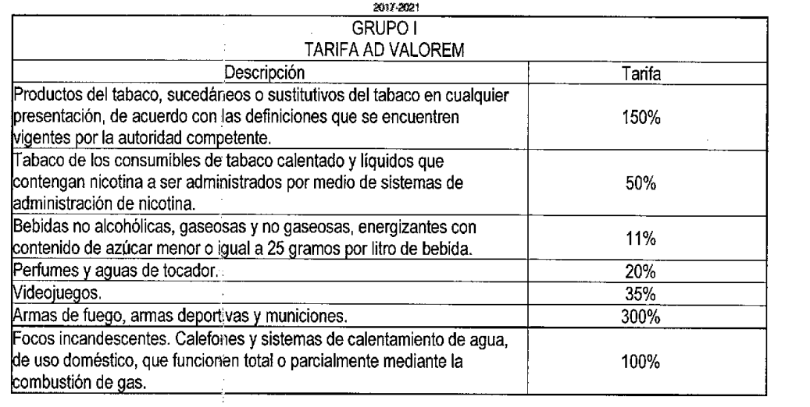
1. Interferencia Industria Tabacalera en tiempos de Covid-19
2. “Productos novedosos y emergentes”: Regímenes tributarios más favorables
  Ecuador. Proyecto de Ley, Ley Orgánica para la Transparencia Fiscal, Optimización del Gasto Tributario, Fomento a la Creación de Empleo, Afianzamiento de los Sistemas Monetario y Financiero, y Manejo Responsable de las Finanzas Públicas” sobre el derecho a la salud, 2019.

Slide 10
2. Reacciones: Gobiernos & Sociedad Civil
Gobiernos: Propuesta de la Región de las Américas sobre la maximización de la transparencia de las delegaciones de las partes a presentar durante la Novena Sesión de la Conferencia de las Partes (COP9) y Segunda Reunión del Protocolo (MOP2)
Fuente:
https://www.salud.gob.ec/ecuador-lidera-propuesta-de-transparencia-de-control-de-tabaco-en-ginebra/
https://fctc.org/wp-content/uploads/2021/10/COP9-Bulletin_Day-5_12NOV21.pdf
https://saludjusta.mx/wp-content/uploads/Declaraci%C3%B3nSCAm%C3%A9ricasCOP9.pdf

Slide 11
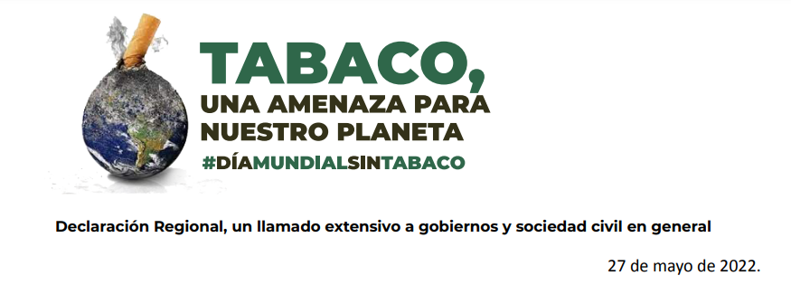
2. Reacciones: Gobiernos & Sociedad Civil
Sociedad Civil: Llamado Día Mundial Sin Tabaco 2022
Fuente:
https://saludjusta.mx/wp-content/uploads/Declaracio%CC%81n-Regional-sobre-el-Di%CC%81a-Mundial-sin-Tabaco-en-AL-v.4_Final.pdf
https://www.desmog.com/2021/11/05/former-cop26-president-brings-shell-bp-equinor-reps-into-climate-conference/

Slide 12
3. Lecciones aprendidas y oportunidades: Una mirada hacia la COP10
1. Falsa estrategia de transformación: Un “play book” o “libro de reglas” que parece replicarse o se replica en el tiempo y ampliamente desarrollado en tiempos de la COVID-19.
2. Sin perjuicio de los desafíos, el camino ha demostrado que se puede obrar en línea y en defensa el CMCT. Un tratado en constante evolución, que debe inspirar la ratificación e implementación del Protocolo. Un llamado a fortalecer los trabajos intersesionales de cara a la COP10, que se llevará a cabo en Panamá en el 2023.
3. Un CMCT que inspira o podría inspirar otros escenarios de políticas públicas de salud y otras áreas sensibles a la captura corporativa.

Slide 13
Muchas Gracias!
Daniel Felipe Dorado Torres
Director Internacional y para América Latina de Políticas Públicas y de la Campaña de Tabaco
ddorado@corporateaccountability.org
Campaign headquarters
10 Milk Street, Suite 610
Boston, MA 02108
617.695.2525
CorporateAccountability.org
info@corporateaccountability.org

